Slide 1


Kockázatmenedzsment
Menedzsment alapjai
12.

Slide 2
Tartalomjegyzék
Kockázatmenedzsment
A kockázatok fogalma
A kockázatok szerepe
A kockázatmenedzsment fogalma
A kockázatmenedzsment célja
A kockázatmenedzsment fontossága
A kockázatmenedzsment lépései
A kockázatok azonosítása
Kvantitatív kockázatelemzés
A kockázatok kezelése
Becslések
Folyamatos kockázatmenedzsment

Slide 3
Kockázatok fogalma
Kockázatmenedzsment
A kockázat, olyan a projekt kivitelezést befolyásoló tényező, amely sok esetben ismert a csapat számára azonban bekövetkezésének valószínűsége és hatásának mértéke csupán becsülhető
Amennyiben egy esemény bekövetkezése teljesen biztos, azt már nem problémának nevezzük
A kockázat nem egy negatív jelző!
  A kockázat befolyásolhatja a projektet mind pozitív és negatív irányba
Ismert ismeretlenek – Azok a projektet befolyásoló események, amelyekről a projekt csapat a megfelelő elemzések elvégzésével tudomást szerezhet
Ismeretlen ismeretlenek – Azok a projektet befolyásoló események, amelyek léteznek, azonban a projekt csapat nem tudja azokat feltárni a megfelelő elemzésekkel
  Ezekre a kockázatokra általában csak tartalék képzéssel lehet készülni

Slide 4
A kockázatok szerepe
Kockázatmenedzsment
Napjainkban a vállalatok egyre inkább egy folyamatosan változó, turbulens környezetben működnek
  Egyre rugalmasabb termelés
  Egyre komplexebb feladatok ellátása
  Egyre növekvő és gyorsabban változó vásárlói igények
A vállalatok folyamatos fejlődésre vannak kényszerítve a siker érdekében
A változás azonban mindig kockázatokkal jár, hiszen a jövő eseményei mindig csupán csak becsülhetők
Vállalatkockázat – Megéri-e befektetni ebbe a projektbe? Meg fog-e térülni? Bele illik a projekt a vállalat víziójába?
Projektkockázat – Milyen tényezők befolyásolják a projekt sikeres megvalósulását?

Slide 5
A kockázatok szerepe
Kockázatmenedzsment
A kockázatok tehát előre csak becsülhető események
A vállalatoknak sokszor kockázatos döntéseket kell meghozniuk a siker érdekében
A magas kockázattűrésű vállalatoknak versenyelőnye származhat ebből a vállalati kompetenciából, hiszen képesek magas kockázatú helyzetekben is a megfelelő döntést meghozni
Az emberek saját természetükből fakadóan nagyon nehezen vállnak meg a már biztos, megszerzett vagyonuktól vagy értékeiktől
A kockázatok kezelése a valószínűség számításra épül
A vállalatoknak a siker érdekében tudniuk kell kezelni a kockázatokat
    Megfelelő kockázatkezelési rendszer kiépítése
    A vállalati környezet folyamatos nyomon követése
    Aktív tevékenység a negatív tényezők ellehetetlenítésére és a pozitív tényezők bekövetkezésének elősegítésére

Slide 6
Fogalma
Kockázatmenedzsment
A kockázatmenedzsment tehát az a tevékenység, amely a projekt tervezési és megvalósítási fázisában is folyamatosan törekszik a projekt kivitelezését befolyásoló tényezők feltárására és azok megfelelő kezelésére
A vállalati életben a kockázatmenedzsment elősegíti a vállalati döntéshozást és a válságok helyez kezelését. A vállalati környezet folyamatos monitorozásával és a változásokra való helyes felkészüléssel a szervezet mind inkább biztosíthatja a sikeres és rugalmas működést
A pénzügyi szektorban a kockázatmenedzsment szintén nagy szerepet kap, hiszen a bankok a bekért adatok és szakértők véleményének kikérésével, a teljes projektkörnyezet feltérképezésével és annak megvalósításának kockázati elemzésével határozzák meg, hogy érdemes-e az adott projektet finanszírozni

Slide 7
Kockázatok fajtái
Kockázatmenedzsment
A kockázatok számtalan irányból befolyásolhatják a projekt kivitelezését, éppen ezért nagyon fontos, hogy a csapat a lehető legszélesebb körben felmérje ezeket a tényezőket és végig gondolja, hogy a projekt milyen területeket érint, milyen igényeket támaszt
A teljesség igénye nélkül a kockázat fajtáinak felsorolása
  Ország kockázat
  Állam kockázat
  Politikai kockázat
  Árfolyam kockázat
  Inflációs kockázat
  Kamatláb kockázat
  Jogosítványok és engedély kockázat
  Üzemi teljesítmény kockázat
  Nyersanyag kockázat
  Szerződés kockázat
  Környezeti kockázat
  Jogi kockázat
  Humán erőforrás kockázat
  Infrastrukturális kockázat
  Váratlan események kockázata

Slide 8
Célja
Kockázatmenedzsment
Feltárja a projekt környezetét és a projekt kivitelezést befolyásoló pozitív és negatív tényezőket
Kockázat prioritási sorrendet állítson fel
További elemzéseket végezzen
Készítsen részletes kockázati-tervet
Kerüljenek kijelölésre kockázatfelelősök, akiknek a feladata az adott kockázatok nyomon követése és azok változásáról a beszámolás
Dokumentáljon folyamatosan, vonja le a tapasztalatokat
A projekt megvalósítási szakaszában is tárja fel a kockázatokat, kövesse nyomon a már feltárt kockázatokat
A feljegyzett tapasztalatokkal teremtsen értéket a jövőre nézve

Slide 9
Fontossága
Kockázatmenedzsment
A projekt környezetének ismerete és a befolyásoló tényezők feltérképezése nélkül a projekt csapatot számtalan olyan esemény érheti, amire képtelenség időben reagálni
A kockázatmenedzsment hiánya a projekt vas-háromszögének változásához vezethet
  Romlik a projekt minőség
  Több erőforrásra van szükség a váratlan esemény áthidalásához
  Több időre van szükség a váratlan esemény áthidalásához
Akár a projekt elhalasztásához vagy teljes elvetéséhez vezethet
A folyamatosan változó környezetből fakadóan a projekt csapat a rendszeres nyomon követés hiányában nem szerezhet tudomást a már ismert kockázatok változásáról és az újabb befolyásoló tényezők megjelenéséről

Slide 10
Lépései
Kockázatmenedzsment
A projekt környezet feltérképezése
A projektet befolyásoló tényezők feltárása
Prioritási sorrend felállítása a feltárt kockázatokból
Kvantitatív kockázatelemzés
A kockázati-terv kialakítása
Kockázatfelelősök kijelölése
A kockázatok folyamatos nyomon követése a projekt megvalósítási fázisában is
Folyamatos dokumentáció, tapasztalat szerzés

Slide 11
A projekt környezetének feltérképezése
Kockázatmenedzsment lépései
Kommunikáció
  Szakemberek véleményének kikérése
  Ötletbörze a projekt csapattal (Több szem többet lát)
  A csapat bevonása már most emelheti az elköteleződés szintjét
  Nagyon fontos az elfogulatlanság és az őszinte kommunikáció, a kockázatok valódi és reális értékelése
Rendelkezésre álló információk és dokumentumok felhasználása
  Rendelkezésre álló projekt dokumentumok elemzése
  Szerződések, engedélyek vizsgálata
  A vállalat belső és külső környezetének ismerete (PESTEL és SWOT elemzés)
    Az elemzések elvégzése a jövőre tekintve is, nem csak a jelenre
  Korábbi projektek dokumentumainak, tapasztalatainak ismerete
„Murphy törvénye szerint, ami elromolhat, az el is romlik. A sikeres kockázatmenedzsment a kritikus látásmóddal kezdődik” (Wold, 2008)

Slide 12
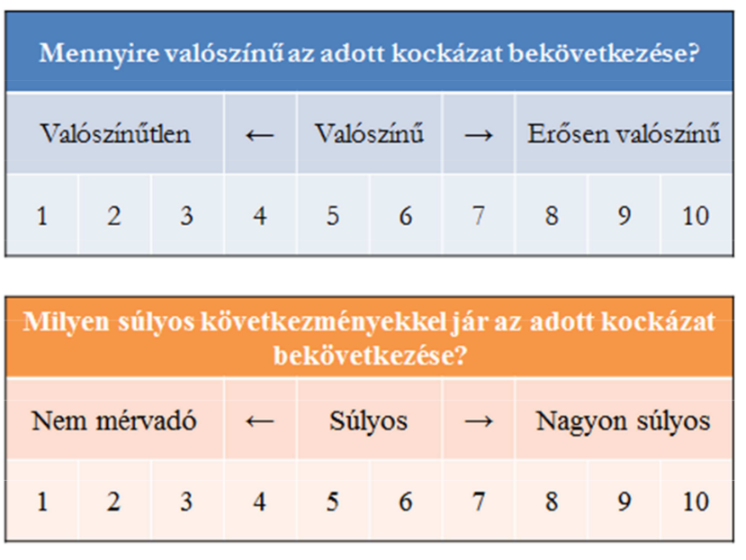
A kockázatok rangsorolása
Kockázatmenedzsment lépései
Fontos, hogy egy előre meghatározott rendszerben, azonos elvek mentén, a lehető legmegbízhatóbb információk alapján kerüljön meghatározásra a kockázatok prioritási sorrendje
Rávilágít arra, hogy melyek azok a kockázatok, amelyekkel a csapatnak leginkább fontos foglalkozni
A felhasznált adatok legyenek teljesek, objektívek, relevánsak és időszerűek (Hicks, 2020)
A kockázat elemzés egyik módja
  Peter-Hobbs skála – 1 – 10 között értékeli az adott esemény bekövetkezésének valószínűségét, valamint annak bekövetkezésének súlyosságát
  A kettő szorzatából kapjuk a kockázat prioritási számát

Slide 13
Kvantitatív kockázatelemzés
Kockázatmenedzsment lépései
Általában nagyméretű projektek esetében indokolt a kockázatok további és részletes elemzése
A kvantitatív kutatás nagyrészt korábbi számadatokra vagy nagy mennyiségben elérhető vagy előállítható információra épül – elvégzése nagyban elősegítheti a kockázatok tulajdonságainak pontos meghatározását és azok későbbi elemzését
Továbbra is nagyon fontos a pontos és releváns adatok használata és a rendelkezésre álló információk teljeskörű ismerete
Események közötti kapcsolatok elemzése (Korrelációs számítás)
Érzékenység elemzés – projekt befolyásoló tényezők és azok kapcsolatait mutatja meg
Döntés-fa elemzés – segít a legmegfelelőbb döntések meghozatalában és azok hatásainak végig követésében
Elemzés szimulációval vagy prototípusok készítésével (Monte-Carlo elemzés – ütemtervre és költségvetésre) – Akár több ezer alkalommal lefuttatott szimuláció egy egyszerűsített környezetben mutathat rá a kockázatokra, és azok bekövetkezésének valószínűségére (S-görbe – várható érték)

Slide 14
A kockázati-terv kialakítása
Kockázatmenedzsment lépései
Ezt követően a csapatnak a feladata, hogy a feltárt kockázatok alapján létrehozza a kockázati-tervet, amely tartalmazza a kockázatokat, azok prioritását, és a bekövetkezésük esetén megteendő lépéseket
A kockázatok kezelésére általában 5-5 lehetőséget érdemes megemlíteni attól függően, hogy az adott befolyásoló tényező negatív vagy pozitív hatású
Fenyegetés
  Elfogadás
  Elkerülés
  Csökkentés
  Átruházás
  Eszkalálás
  Lehetőség
    Elfogadás
    Kihasználás
    Fokozás
    Megosztás
    Eszkalálás

Slide 15
Fenyegetések kezelése
Kockázatmenedzsment lépései
Elfogadás
  A kockázat általában túl pici vagy jelentéktelen, így a csapat nem tesz semmit annak elkerülésére, elfogadja azt. Ebben az esetben tartalék képzés történhet az esetleges bekövetkezés áthidalására
Elkerülés
  A csapat egyértelmű lépéseket tesz, hogy az adott, általában magas prioritású kockázat bekövetkezését teljesen ellehetetlenítse
Csökkentés
  A csapat lépéseket tesz, hogy az adott befolyásoló esemény bekövetkezésének valószínűségét vagy annak hatását csökkentse

Slide 16
Fenyegetések kezelése
Kockázatmenedzsment lépései
Átruházás
  Abban az esetben, ha a kockázat túl nagyméretű vagy bekövetkezésének valószínűsége alacsony, azonban hatása óriási lehet, a projekt csapat dönthet úgy, hogy átruházza a kockázatot egy harmadik félre. Ez lehet biztosító, bank, vagy egy másik szervezet, aki átvállalja a projekt adott területének kivitelezését. Ez a kategória leginkább természeti katasztrófákra és nehezen kiszámítható eseményekre vonatkozik
Eszkalálás
  Abban az esetben, ha az adott kockázat kezelése túl mutat a csapat hatókörén, fontos annak az eszkalálása a megfelelő szintre, ahol a fenyegető esemény megfelelően kezelésre kerül

Slide 17
Lehetőségek kezelése
Kockázatmenedzsment lépései
Elfogadás
  A pozitív lehetőség hatása olyan csekély, hogy nem érdemes erőforrást fektetni annak bekövetkezésének elősegítésébe. Ebben az esetben a projekt csapat tartalékot képezhet, ha még is lehetőség lenne a kihasználásra később
Kihasználás
  A projekt csapat egyértelmű lépéseket tesz a magas prioritású lehetőség bekövetkezésének biztosítására. Ezek általában olyan méretű pozitív kockázatok, amelyek nagyban elősegíthetik a projekt előre haladtát
Fokozás
  A csapat lépéseket tesz és törekszik a lehetőség kihasználáshoz szükséges környezet megteremtésére, azonban nem feltétlenül ez a fő prioritás

Slide 18
Lehetőségek kezelése
Kockázatmenedzsment lépései
Megosztás
  Abban az esetben, ha a kockázat túl nagyméretű vagy bekövetkezésének valószínűsége alacsony azonban hatása óriási lehet, a projekt csapat dönthet úgy, hogy átruházza a kockázatot egy harmadik félre. A kockázat megosztásra kerülhet abban az esetben is, hogy ha a projekt csapat nem rendelkezik a szükséges kompetenciákkal annak kihasználására. Ekkor a projekt csapat megosztja a felelősséget és a hasznot egy harmadik féllel. Ezzel azonban új kockázatok kerülhetnek a felszínre, hiszen ekkor a csapat egy külső szervezet tevékenységétől és annak minőségétől is függővé válhat. Így ennek a döntésnek megfontoltnak és megalapozottnak kell lennie
Eszkalálás
  Abban az esetben, ha az adott kockázat kezelése túl mutat a csapat hatókörén, fontos annak az eszkalálása a megfelelő szintre, ahol az elősegítő esemény megfelelően kezelésre kerül

Slide 19
Teljes projektkockázat kezelése
Kockázatmenedzsment
A teljes projektkockázatot a projekt feltárt kockázatainak összessége adja, amely alapján meghatározható, hogy mekkora a projekt sikeres megvalósulásának a valószínűsége
A kockázatok kezelésének szintjei:
Projekt szint
  Újra becslés, ütemterv újra tervezése, csapat és szakértők véleménye
Üzleti szint
  Átértékelés, a túl kockázatos funkció csökkentése
Vállalati szint
  Kihelyezés, teljes átruházás, szakaszos kivitelezés, projekt eltolása, teljes elvetése
A vállalat feladata, hogy ez alapján értékelje a projektek megvalósíthatóságát

Slide 20
Kockázatfelelősök
Kockázatmenedzsment
A kockázat felelősök feladata, hogy a rájuk bízott kockázatokat folyamatosan nyomon kövessék, és azok helyzetéről beszámoljanak a projekt csapatnak
  Nagyon fontos, hogy a projekt kockázatokat figyelemmel kísérjék, azok helyzetét dokumentálják, és levonják a szükséges következtetéseket
A moderálási technika célja, hogy a projekt tervezési és megvalósítási fázisában is fenntartsa a kockázatmenedzsment prioritását és az ahhoz szükséges transzparens és őszinte kommunikációt

Slide 21
Tartalékok képzése
Kockázatmenedzsment
Fontos kérdés tehát, hogy mennyi pénzt érdemes tartalékként félretenni egy-egy projekt esetében
Ha minden kockázat áthidalására tartalékot képezne a csapat, akkor biztosan egy elfogadhatatlan összeg lenne a végeredmény
A tartalékok meghatározásának egy módja, hogy a csapat összeszorozza a kockázatok kezeléséhez szükséges erőforrások értékét, azok bekövetkezésének valószínűségével
Ezzel az összeggel a projekt csapat tehát a legvalószínűbb esetben minden felmerülő akadályt gond nélkül át tudna hidalni
Azonban ez a meghatározott összeg is sokszor túl magas, és nem ad reális megoldást
Fontos látni, hogy minden a projektre félre tett összeg a vállalat más területeitől, más projektektől vonhatja el az erőforrásokat
A kulcs tehát, hogy a tárgyalásokon egyértelmű legyen, hogy mindenki a projekt sikere mellett elkötelezett, és egy reális, mindenki számára megfelelő összeg körvonalazódjon

Slide 22
Becslések
Kockázatmenedzsment
A jövő folyamatosan változik és sokszor nehezen kifürkészhető. Ennek az oka a bizonytalanság. A számítások során sosem lehet figyelembe venni minden egyes befolyásoló tényezőt annak érdekében, hogy egy teljesen pontos adat szülessen
A jövő meghatározására, és a projekt igényeinek körülhatárolására szolgálnak a becslések
A becslések három szintjét különböztetjük meg
  Javaslat értékelése
    Megmutatja, hogy érdemes-e egyáltalán számításba venni a projekt megvalósítását
  Durva nagyságrendek szerinti
    Projekt értékelésére és más projektekkel való összevethetőségére ad lehetőséget
  Részletes becslés
    Legrészletesebb formája a becslésnek, időigényes, rengeteg releváns információt és szakértelmet igényel

Slide 23
Becslési formák
Kockázatmenedzsment
Analóg becslés
  Múltbeli adatokat és információkat használ fel egyes folyamatok idő és költségigényének meghatározására. Legegyszerűbb fajtája a becslésnek. Megfelelő tapasztalattal, hasonló területeken végzett projektek esetében viszonylag pontos becslés készülhet. Sokszor további pontosítást igényel, egyedi adatok alapján
Parametrikus becslés
  Múltbeli adatok és projektparaméterek felhasználásával algoritmusok és képletek segítségével kerülnek meghatározásra a projekt igények. A megfelelő adatok segítségével nagyobb pontosság érhető el. Magas szakértelmet igényel a megfelelő algoritmusok megválasztásának érdekében
Alulról felfele történő becslés
  A WBS részekre bontott tevékenységeiből indul felfelé. Amennyiben az egyes folyamatok nem becsülhetők kellő pontossággal érdemes azokat még tovább bontani. Ez a becslés legidőigényesebb azonban lehető legpontosabb formája

Slide 24
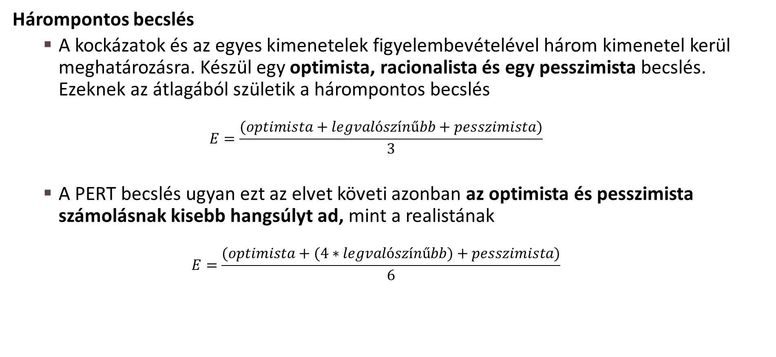
Becslési formák
Kockázatmenedzsment
Hárompontos becslés
  A kockázatok és az egyes kimenetelek figyelembevételével három kimenetel kerül meghatározásra. Készül egy optimista, racionalista és egy pesszimista becslés. Ezeknek az átlagából születik a hárompontos becslés
  $$E=\frac{(optimista+legvalószínűbb+pesszimista)}{3}$$
  A PERT becslés ugyan ezt az elvet követi azonban az optimista és pesszimista számolásnak kisebb hangsúlyt ad, mint a realistának
  $$E=\frac{(optimista+(4∗legvalószínűbb)+pesszimista)}{6}$$

Slide 25
Folyamatosság
Kockázatmenedzsment
A kockázatmenedzsment nem érhet véget a tervezési fázisban
Már feltárt kockázatok prioritása megváltozhat, még fel nem tárt tényezők jelenhetnek meg
Érdemes a projekt mérföldköveinél újra átfogó kockázatelemzést végezni
A lehető legfrissebb információkkal dolgozzon a csapat
Folyamatos kommunikáció a csapattal, kockázatfelelősök rendszeres beszámolása
Folyamatos dokumentálás
  - Változások feljegyzése
  - Nyomon követés
  - Tapasztalatok levonása
  - Érték teremtés a jövőre nézve

Slide 26
Köszönöm a figyelmet!

